Slide 1

Bunny Hop Игра на Pygame
Горькова Мария

Slide 2
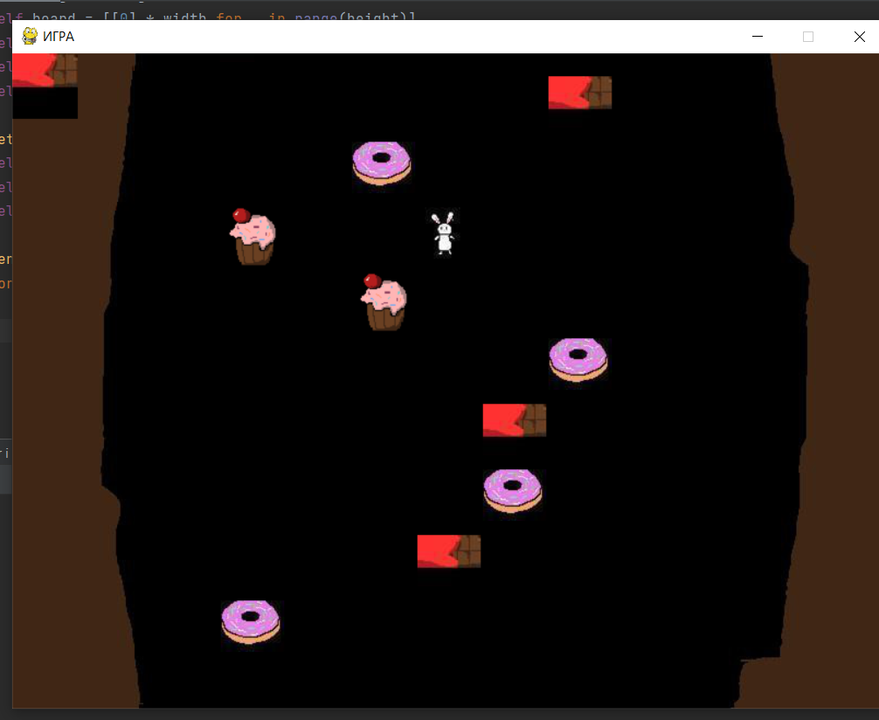
Смысл игры
Главный герой – кролик, падающий в “кроличью нору”
Задача игрока – собрать как можно больше очков, т. Е не попадаться на препятствия как можно дольше

Slide 3
Структура игры
Класс Bunny
Класс Board
01.
03.
Класс Hurdle
Функции
02.
04.
Отвечает за спрайт кролика
Клеточная сетка игры
Отвечает за спрайты препятствий
draw_text, new_size, load_image

Slide 4

01
Класс Bunny
def __init__
def get_event - анимация кролика
def update - движение кролика
Спрайтовый класс

Slide 5



01
Класс Hurdle
def __init__
def get_event - перемещение спрайтов препятствий
Спрайтовый класс

Slide 6
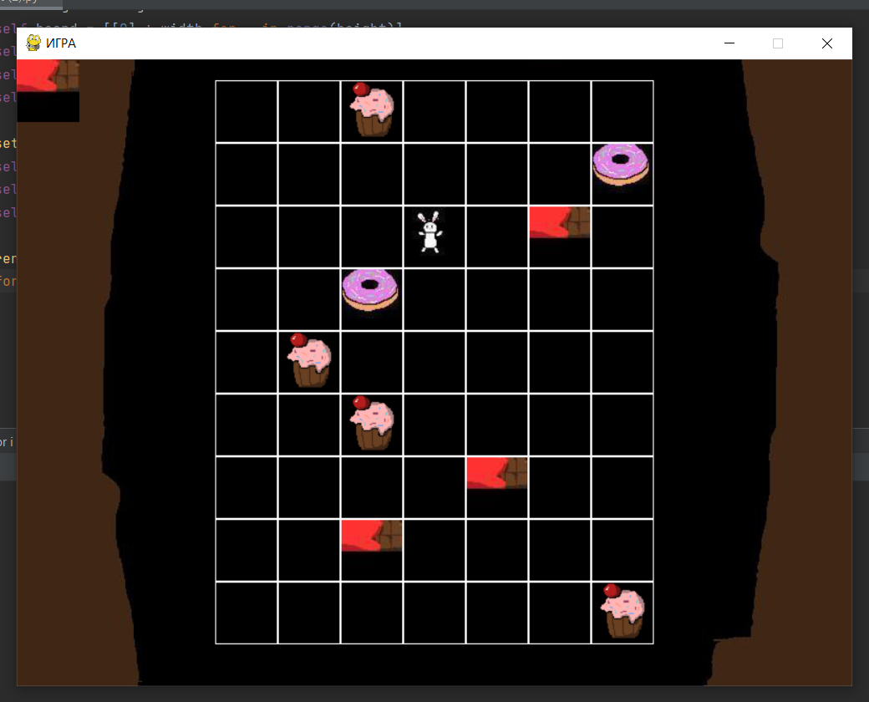
03
Класс Board
def __init__
def set_view - создает параметры left, top, cell_size
def render - рисует клеточки
Клеточная сетка

Slide 7
Функции
draw_text
load_image
new_size
Создает макет текста
Загружает изображение
С помощью библиотеки PIL изменяет размер изображения
DEF

Slide 8
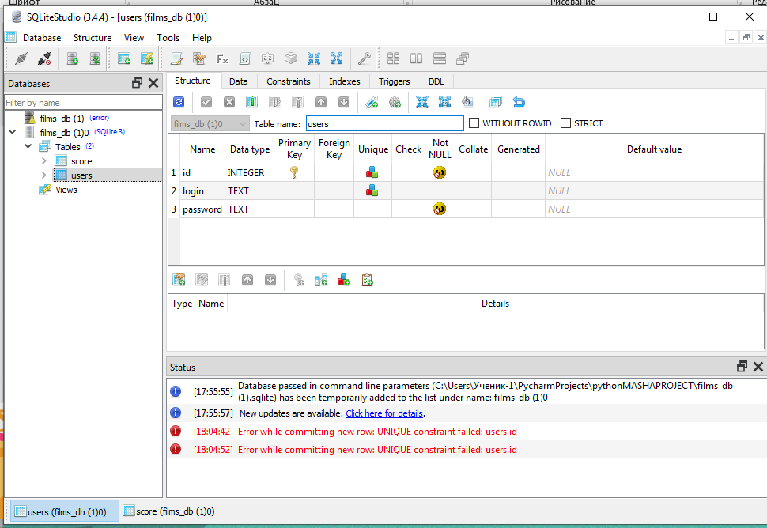
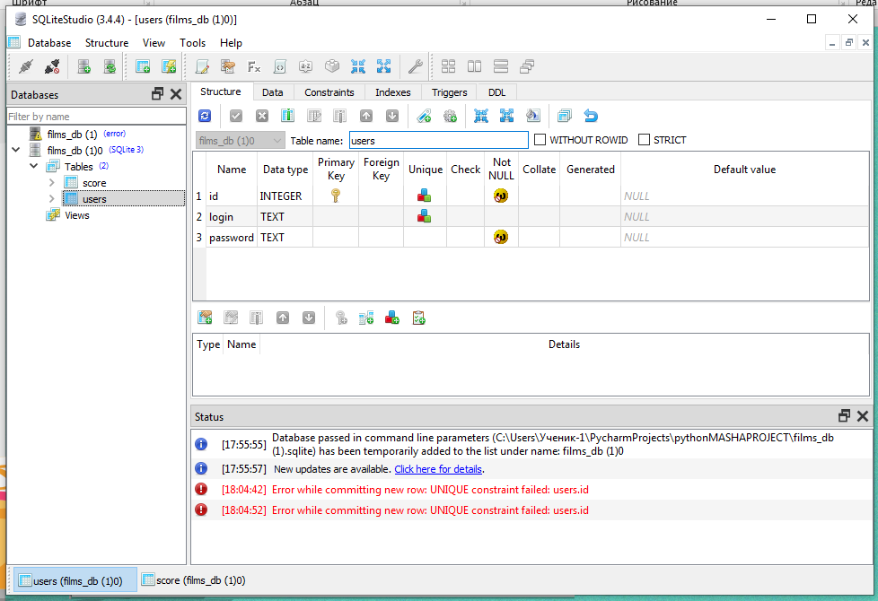
База данных

Slide 9
Спасибо за внимание!

